Slide 1
TATA RUANG KANTOR Pengaturan dan penyusunan seluruh mesin kantor, alat perlengkapan kantor serta perabot kantor pada tempat yang tepat, sehingga pegawai dapat bekerja dengan baik, nyaman, leluasa dan bebas bergerak, sehingga tercapai efisiensi kerja.
KI/KD
Tujuan
Materi Ajar
Penilaian
EXIT
Azas
Tujuan
Jenis-jenis

Slide 2
Asas-Asas Pokok Tata Ruang Kantor (Richard Murther) 1. Asas jarak terpendek. 2. Asas rangkaian kerja 3. Asas penggunaan segenap ruangan 4. Asas perubahan susunan tempat kerja 5. Asas Integrasi Kegiatan (Terintegrasi) 6. Asas Keamanan dan Kepuasan Kerja Bagi Pegawai
KI/KD
Tujuan
Materi Ajar
Penilaian
EXIT
Azas
Tujuan
Jenis-jenis

Slide 3
Tujuan tata ruang kantor 1. Memberikan kemudahan yang optimum bagi arus komunikasi dan arus kerja. 2. Memberikan kondisi kerja yang baik bagi setiap orang. 3. Memudahkan pengawasan sehingga manajer dapat melihat staf yang sedang bekerja. 4. Menghindarkan diri dari kemungkinan saling menganggu antara karyawan dengan karyawan lainnya. 5. Memisahkan pekerjaan yang berbunyi keras, gaduh dan menganggu dari pekerjaan yang sunyi. 6. Terciptanya kesan yang baik tentang organisasi tersebut dari relasi dan tamu yang datang.
KI/KD
Tujuan
Materi Ajar
Penilaian
EXIT
Azas
Tujuan
Jenis-jenis

Slide 4
KI/KD
Tujuan
Materi Ajar
Penilaian
EXIT
Jenis-jenis Tata Ruang Kantor
Tata Ruang Kantor Terbuka
Tata Ruang Kantor Tertutup
Tata Ruang Kantor Berhias

Slide 5
Tata Ruang Terbuka Semua aktivitasnya dilaksanakan pada satu ruang besar terbuka sehingga semua yang bekerja tampak mudah diamati dari satu sudut pandang. Keuntungannya: 1. Pengawasan lebih mudah dan efektif terhadap segenap pegawai. 2. Hubungan antar pegawai cepat dan mudah. 3. Memperlancar arus pekerjaan dari meja satu ke meja yang lain tanpa orangnya harus mondar-mandir meninggalkan tempat kerja. 4. Cahaya mudah masuk dan udara mudah beredar. 5. Mudah merubah ruangan. 6. Perubahan organisasi menyebabkan perubahan tata ruang dapat dilayani dengan cepat dan luwes. 7. Apabila terjadi penambahan pegawai atau alat-alat kantoragak sulit menampungnya, karena ruangan terbatas.
KI/KD
Tujuan
Materi Ajar
Penilaian
EXIT

Slide 6
Kelemahannya: 1. Dapat merendahkan moral atau staf. Karena cara hidup yang diawasi terus menerus. 2. Akan mengurangi keamanan bagi pekerjaan rahasia. 3. Pekerja akan kehilangan kepribadian. 4. Apabila ada pekerja yang ngbrol dan bermalas-malas antar teman sekerja dapat menggangu yang lain. 5. Peralatan kantor yang dapat menimbulkan suara gaduh akan menggangu pekerjaan lainnya yang membutuhkan ketenangan. 6. Pimpinan lebih terganggu ketenangan kerjanya, jika dibandingkan dengan ruang tertutup.
KI/KD
Tujuan
Materi Ajar
Penilaian
EXIT
GAMBAR

Slide 7
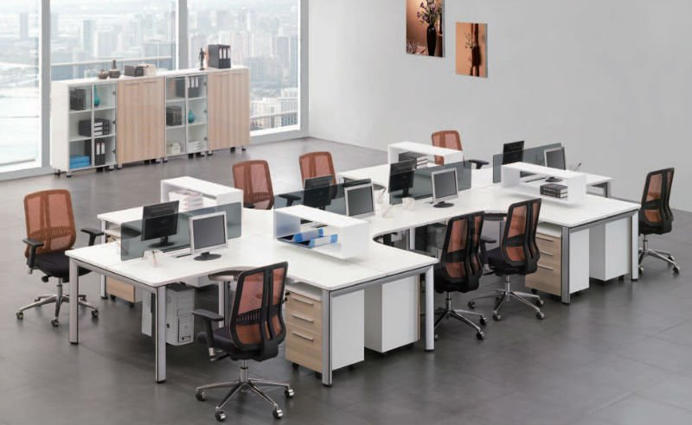
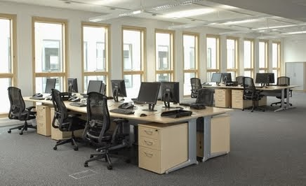
KI/KD
Tujuan
Materi Ajar
Penilaian
EXIT
BACK

Slide 8
Tata Ruang Tertutup Suatu tata ruang dikatakan terpisah-pisah atau tertutup apabila susunan ruang untuk bekerja terbagi-bagi dalam beberapa bagian. Keuntungannya: 1. Moral pekerja atau staf tetap terjaga. 2. Pekerjaan yang sifatnya rahasia tetap terjaga. 3. Menghindari gangguan dari pekerja satu ke yang lainnya. 4. Pimpinan akan lebih tenang dalam mengerjakan tugasnya karena tidak terganggu oleh kegiatan para karyawan.
KI/KD
Tujuan
Materi Ajar
Penilaian
EXIT

Slide 9
Kelemahannya: 1. Pengawasan lebih sulit dilakukan karena terhalang oleh penyekat. 2. Cahaya sulit masuk dan udara sulit beredar sehingga suasana lebih pengap dan gerah. 3. Apabila diperlukan tukar tempat antara bagian yang satu dengan bagian yang lain sulit dilakukan dan sulit merubah ruangan. 4. Apabila terjadi penambahan pegawai atau alat-alat kantorataupun perubahan mengenai proses penyelesaian suatu pekerjaan agak sulit menampungnya.
KI/KD
Tujuan
Materi Ajar
Penilaian
EXIT
GAMBAR

Slide 10
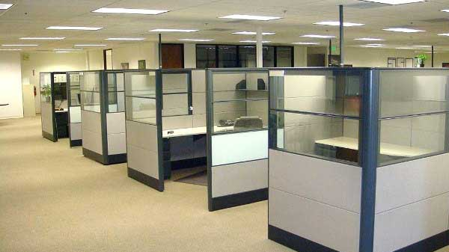
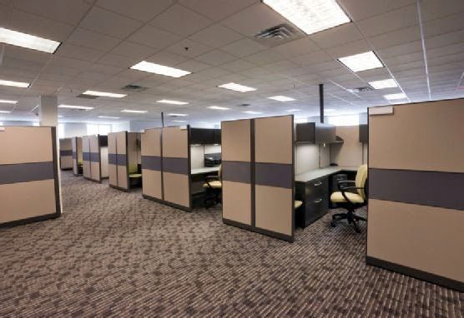
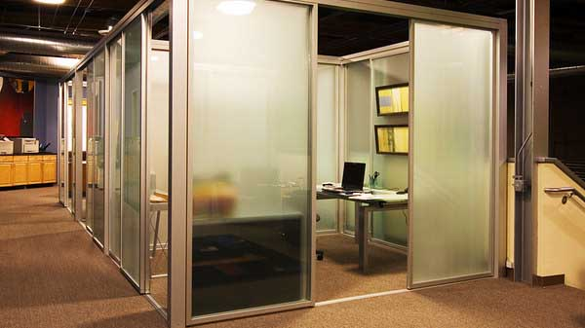
KI/KD
Tujuan
Materi Ajar
Penilaian
EXIT
BACK

Slide 11
TATA RUANG KANTOR BERHIAS ATAU BERPANORAMA Bentuk ruangan kantor berhias ini mengusahakan agar lingkungan ruangan tampak seperti pemandangan alam terbuka dan benar-benar merupakan lingkungan yang nyaman, menyenangkan, dan ekonomis dalam pemanfaatan ruangan Keuntungan 1. Para pegawai merasa nyaman dan betah kerja 2. Kantor jadi terlihat lebih segar 3. Ketegangan syaraf dapat berkurang dan dihindarkan 4. Kebisingan dan kegaduhan dapat berkurang dan dihindarkan 5. Produktivitas kerja dapat meningkat
KI/KD
Tujuan
Materi Ajar
Penilaian
EXIT

Slide 12
Kerugian 1. Biaya cukup tinggi 2. Keadaan cuaca ikut mempengaruhi kinerja 3. Biaya pemeliharaan dan perawatan tinggi 4. Memerlukan tenaga ahli yang tidak mudah dan tidak murah 5. Konsentrasi juga bisa berkurang jika ada sesuatu di luar ruangan
KI/KD
Tujuan
Materi Ajar
Penilaian
EXIT
GAMBAR

Slide 13
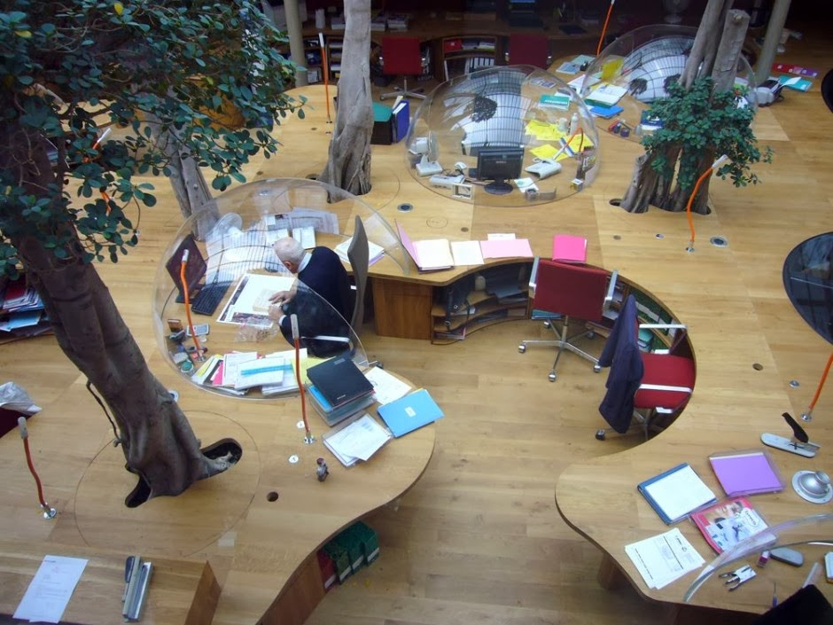
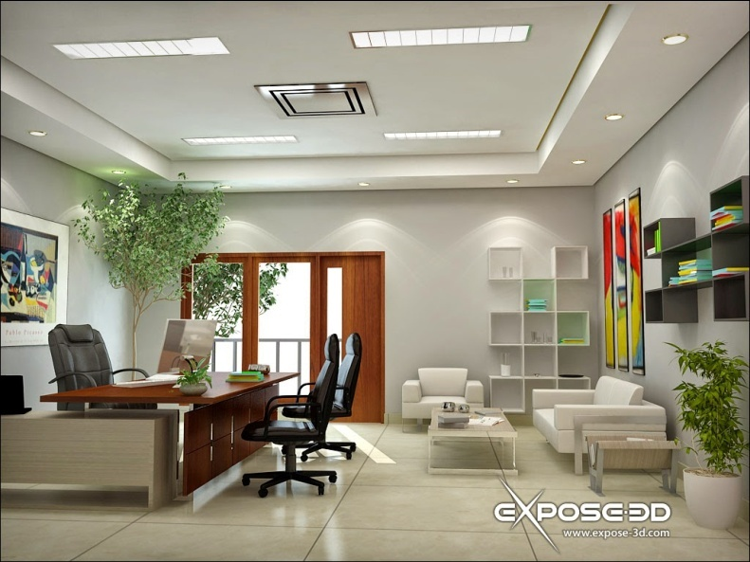
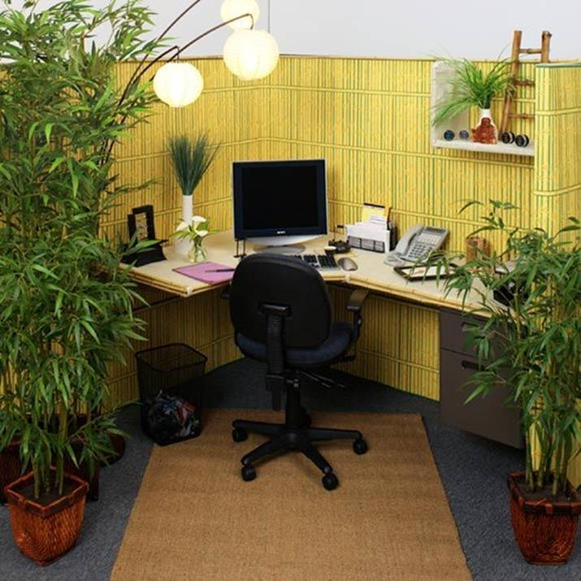
KI/KD
Tujuan
Materi Ajar
Penilaian
EXIT
NEXT

Slide 14
Pengelolaan Fasilitas bertujuan untuk : 1. Mengupayakan pengadaan sarana prasarana melalui sistem perencanaan secara hati-hati dan seksama. 2. Mengupayakan pemakaian sarana dan prasarana secara tepat dan efisien 3. Mengupayakan pemeliharaan sarana dan pra sarana agar siap pakai apabila diperlukan 4. Membantu personil dalam memberi layanan secara profesional dalam bidang sarana dan pra sarana. 5. Dapat meningkatkan efektivitas dan efisiensi kerja personil. 6. Hal – hal yang perlu diperhatikan dalam melakukan perencanaan pengadaan fasilitas adalah sebagai berikut : a. Cara melakukan perencanaan fasilitas b. Kapan perencanaan fasilitas c. Prosedur perencanaan fasilitas d. Analisis kebutuhan fasilitas
KI/KD
Tujuan
Materi Ajar
Penilaian
EXIT

Slide 15
8. Pengaturan fasilitas Kegiatan setelah fasilitas diadadakan dan tiba di kantor adalah menyimpan atau meletakkan ditempat yang aman agar tetap terpelihara. 9. Penyimpanan Sarana gudang dibedakan menjadi sarana teknis dan administrasi. Sarana teknis : rak gudang, rak tertutup, alas kisi (pallet), forklift truk (bila sangat diperlukan) Sarana administrasi : surat pengantar, formulir, berita acara. 10. Pemeliharaan fasilitas kantor Tujuan pemeliharaan a. Agar fasilitas / barang dapat bertahan lama b. Untuk menjaga keselamatan barang agar tetap aman c. Agar barang tersebut dapat digunakan seefisien mungkin dan seefektif mungkin d. Untuk melatih agar bertanggung jawab bagi si pemakai maupun petugas pemeliharaan
KI/KD
Tujuan
Materi Ajar
Penilaian
EXIT

